Slide 1




PBL
Análise de Elasticidade
Aironys Garrido

Slide 2
1
Introdução
2
Metodologia
3
Descrição dos dados
4
Resultados
5
Conclusões

Slide 3
Vamos começar?
Aironys Garrido de Macedo
aironys.macedo@raccoon.ag

Slide 4
1 - Introdução

Slide 5

Introdução
Com o início do ano, o time da Petlove gostaria de mudar a estratégia de algumas campanhas.
A ser feito:
Mudança de estratégia da campanha do cliente Petlove
Propor uma melhor sugestão de investimento diário para o começo das otimizações em Google Ads.
Encontrar um melhor intervalo de investimento saudável.

Slide 6
2 - Metodologia

Slide 7
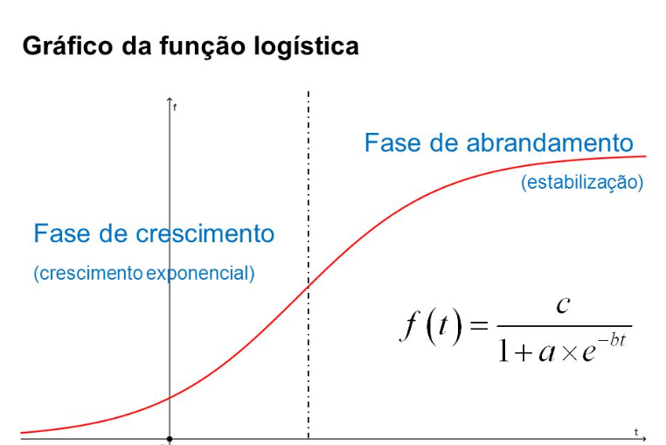
Modelo de Crescimento Logístico.
O modelo de crescimento logístico é uma forma de modelar o crescimento de uma população, fenômeno ou volume de vendas, que apresenta um crescimento limitado, ou seja, que eventualmente atinge um ponto de saturação ou estabilização.
B = É o ponto de maior incremental médio.
B
c
Veja esse exemplo:
C = É o ponto de saturação
A
A = É o ponto de inflexão da curva e representa o ponto de maior valor incremental.

Slide 8
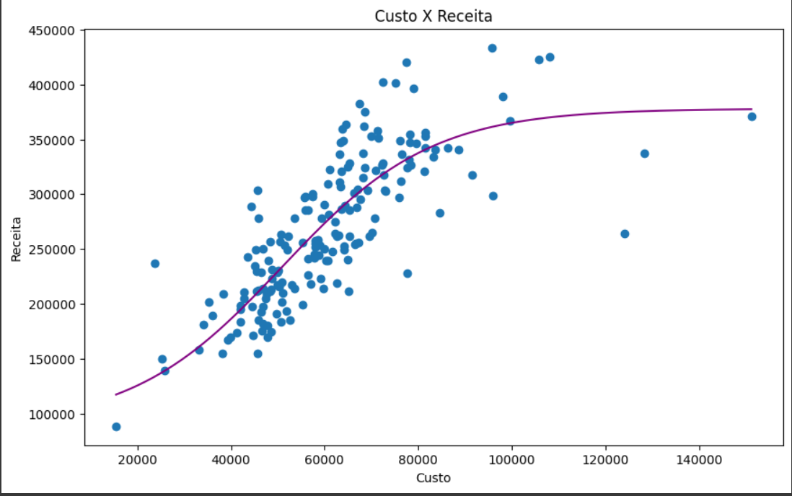
Modelo Crescimento Logístico
Ponto de saturamento
Assume que a relação entre a variável resposta e as variáveis explicativas cresce exponencialmente até um ponto e depois encontra um ponto de saturação.
Exemplo:
Visualmente podemos notar que o ponto de inflexão da curva que representa o ponto de maior valor da curva ele para de crescer no ponto de 50 mil de investimentos para obter aproximadamente uns 230 mil de receita.
Mas não temos certeza, por isso temos que achar o melhor intervalo para o investimento.

Slide 9
3 - Descrição dos Dados

Slide 10
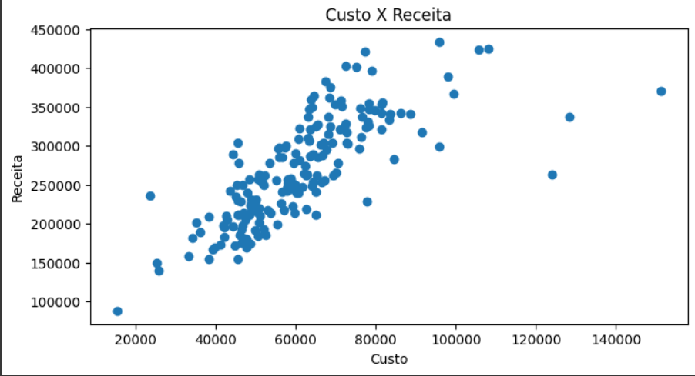
Descrição dos Dados
Aqui um gráfico de dispersão de dados
Custo e Receita do cliente PetLove

Slide 11
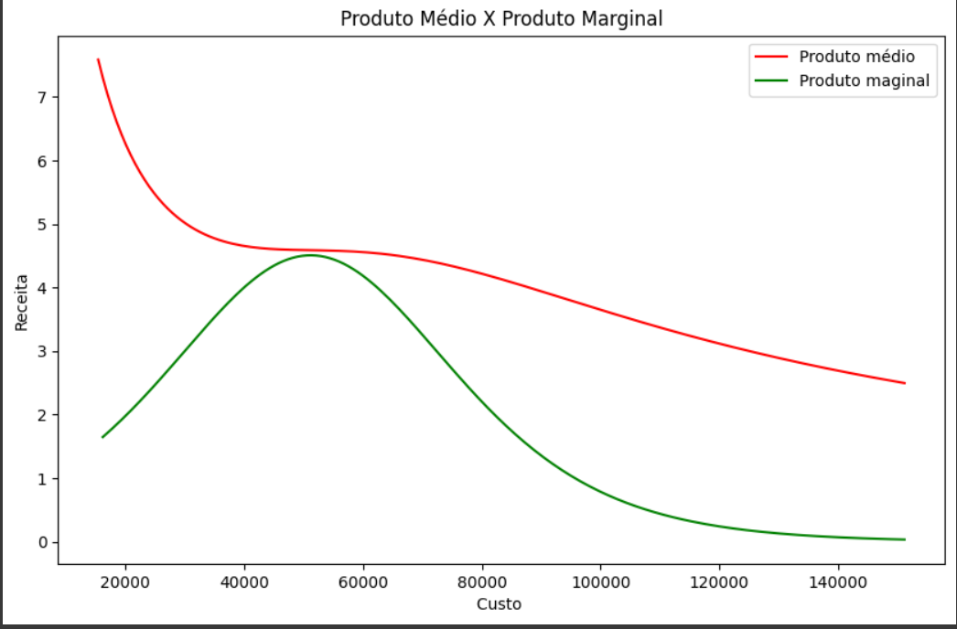
Modelo Crescimento Logístico
Aqui queremos achar um ponto máximo do gráfico produto marginal e também queremos achar a interseção entre o ambos, por isso realizamos um gráfico menos o outro, ou seja:
O produto médio menos o produto marginal, e como queremos apenas a interseção depois do ponto máximo, pegamos o segundo valor.

Slide 12
4 - Resultados

Slide 13
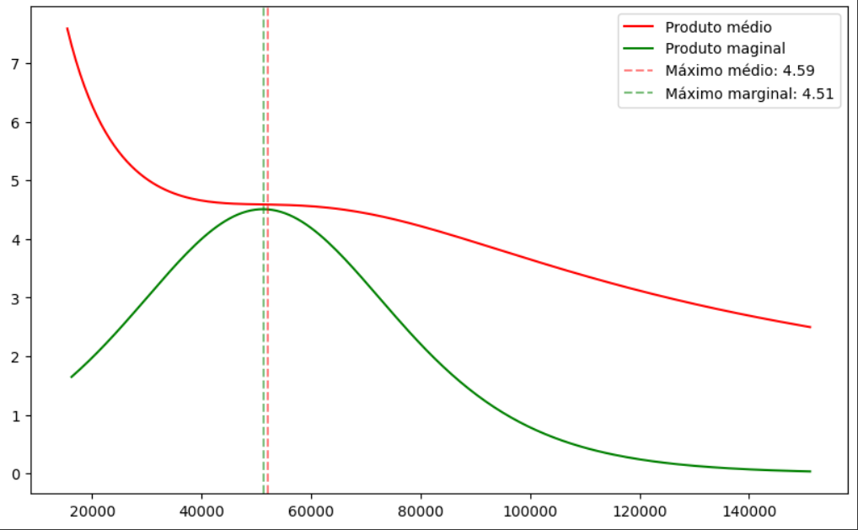
Resultados
Aqui encontramos nosso ponto de interseção entre ambos, e podemos afirmar que:
Temos um máximo marginal com a razão de: 4.51
Temos um Máximo médio com a razão: 4.59
Máximo marginal = 51.324,58 Receita = 235.454,48
Máximo Médio = 52.104,51 Receita = 238.967,28

Slide 14
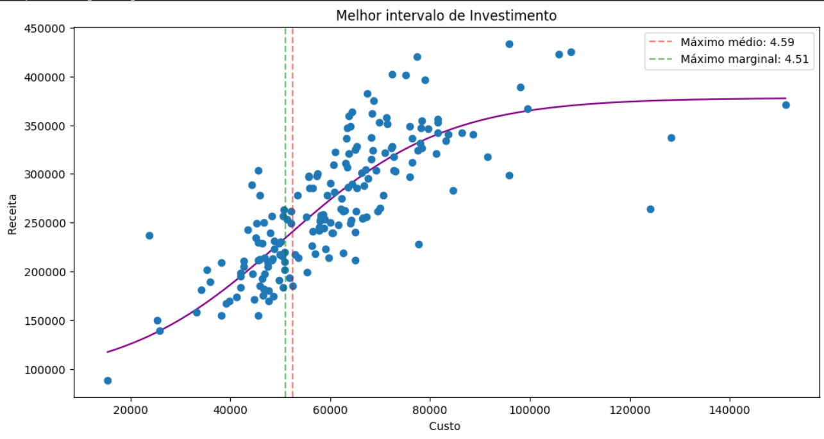
Resultados
Aqui temos é nosso modelo de crescimento logístico:
Dispersão dos dados
Ponto máximo marginal
Ponto médio
E nosso melhor intervalo para investimentos

Slide 15
5 - Conclusões

Slide 16
Conclusões
Pelos dados e gráficos obtidos podemos afirmar que:
O recomendável para melhor intervalo de investimentos, seguindo as novas estratégias para as campanhas da Petlove, os valores entejam entre:
Investimentos entre: R$ 51.088,24 e R$ 52.459,03
Obtendo uma melhor receita
Receita entre: R$ 234.389,27 e R$ 240.562,00

Slide 17
Agradecemos!
aironys.macedo@raccoon.ag

